Slide 1

价值观探索

Slide 2
案例导入：
小叶已经大三了，很快就面临毕业找工作的问题：是找一份收入一般但稳定且福利好的工作，还是找一份薪水较高但挑战很大且极不稳定的工作？
小程是小叶的同学，也在考虑找工作的问题。他看到自己的表哥在一家外企工作，表面上风光无限，其实累的要命，加班到深夜两点是常有的事。他很疑惑是否一定要找一份收入很好但很累的工作来满足自己的虚荣心？

Slide 3
有关“工作”的一分钟联想
请在一分钟内尽可能多的写下你头脑中所联想到的任何短语。
“我希望做……工作”
思考：
你在工作中寻找的是什么？
你判断工作“好”“坏”的标准是什么？

Slide 4
“好工作”标准：
自由
工作环境舒适
有挑战性
压力适度
发展空间大
薪酬高、福利好
社会地位高

Slide 5
你为“什么”而工作
选择职业，首先要明确自己的职业价值观。
通常人们感到最快乐的时候，往往是做那些与自己的工作价值观相匹配的工作的时候。

Slide 6
职业价值观
一个人在选择自己的职业的时候，这个志向其实就是职业价值观。

Slide 7

价值观
就是我们在生活和工作中所看重的原则、标准或品质。它指向我们一生中最重要的东西，因此它也是一套自我激励机制。
你认为什么是最重要的?
什么是你真正追求的?
简单的说

Slide 8

什么是职业价值观
生涯大师舒伯（Super 1970）
个人追求的与工作有关的目标
要点1：
职业价值观
亦即个人的内在需求及在从事活动时所追求的工作特质或属性
要点2：
要点3：
它是人生价值观在职业问题上的反映

Slide 9





马斯洛的需求层次理论
通过帮助他人为社会发展做贡献
通过展示才能，获得别人的认可
想要找到可以交流的人
找到安全的地方避免被伤害
找到水和吃的维持生命

Slide 10
我的需求
对照需求层次模型，想一想：
你处在哪一级需求层次上？
你最希望在工作中获得对哪个层次需求的满足？
什么因素能够带给你满足感，激励你更好的工作？

Slide 11
为什么要考虑价值观？
价值观在人们的职业生涯发展中起到极其重要的、决定方向性的作用，甚至往往超过了兴趣和性格对我们的影响。

Slide 12
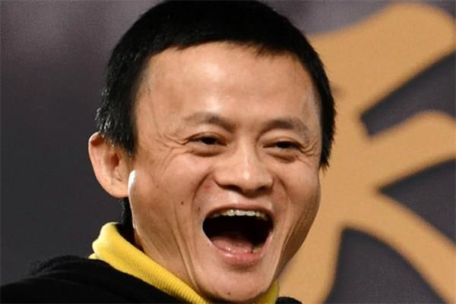
马云卸任CEO

Slide 13
当我们有矛盾冲突、或妥协与放弃时，常常也是出于价值的考虑。
高特佛莱德森（Gottfredson）的“限制与妥协”理论：遇到环境限制时，先放弃的是兴趣，其次是社会地位，最后是性别角色。

Slide 14
价值观的变化
个人由于所处的生涯发展阶段、社会环境的不同，他的需求会发生改变，从而可能导致价值观发生变化。
一个人越清楚自己的价值观，越了解自己在工作和生活中想要寻求什么、什么对自己来说是最重要的，他的生涯发展目标也就越清晰。

Slide 15

价值观市场
参照以下列表，挑选出其中5条对你来说最重要的价值观，分别写在5张小纸条上。
如果你认为的最重要的价值观在列表中没有列出，也可以另写。

Slide 16
被认可 | 受尊重 | 能帮助他人 | 能发挥才能 | 成就感 | 成功 | 名誉 | 地位 | 有意义 | 有学习成长的机会
领导影响他人 | 有益于社会 | 挑战性 | 冒险性 | 竞争 | 符合自己的道德观 | 工作环境 | 工作地点 | 工作与生活的平衡 | 健康
家庭 | 朋友 | 亲密关系 | 爱 | 信仰 | 幸福 | 为社会服务 | 和谐 | 平等
人际关系 | 团队合作 | 收入 | 稳定 | 安全 | 创造性 | 多样变化性 | 新鲜感 | 乐趣 | 自由独立

Slide 17
现在，如果你不得不放弃其中的一条，你会放弃哪一条？将你准备放弃的这一条与其他人交换。
现在，如果你不得不继续放弃剩下四条中的一条，你会放弃哪一条？再次与其他人交换。（保留刚才别人给你的，放在一边。）
继续下去，直到最后一条。这是否是你无论如何也不愿放弃的？

Slide 18
讨论：
通过这个活动，你对于自己的价值观有些什么样的了解？
你的价值观会对你的职业选择和人生产生什么样的影响？
他人的价值观会对你的生活造成什么样的影响？

Slide 19
一个人越清楚自己的价值观，越了解自己在工作和生活中想要寻求什么，什么对自己来说是最重要的，他的生涯发目标就越清晰。

Slide 20
下面的16个题目，根据对你的重要性程度，按照从0(不重要)一100(非常重要)的评分方法给每个题目打分。
(1)一个令人快乐、满意的工作。______(2)高收入的工作______
(3)美满的婚姻__________ (4)认识新人，社会事件_______
(5)参加杜区活动______ (6)自己的政治信仰_______
(7)锻炼，参加体育运动______ （8)智力开发____________
(9)具有挑战机会的职业____ (10)好车、衣服、房子等__________
(11)与家人共度好时光______ (12)有几个亲密的朋友_______
(13)自愿给一些非营利性组织工作，如癌症协会_________
(14)沉思、安静地思考问题、祈祷等_________
(15)健康、平衡的饮食____(16)教育读物、电视、自我提高计划等____

Slide 21
将这16道题目的得分按照标明的题号填入表适当的位置，然后纵向汇总每两项得分
事业 |  | 财务 |  | 家庭 |  | 社会 |  | 社区 |  | 精神 |  | 身体 |  | 智力
1 |  | 2 |  | 3 |  | 4 |  | 5 |  | 6 |  | 7 |  | 8
9 |  | 10 |  | 11 |  | 12 |  | 13 |  | 14 |  | 15 |  | 16

Slide 22
谢谢大家

